Slide 1
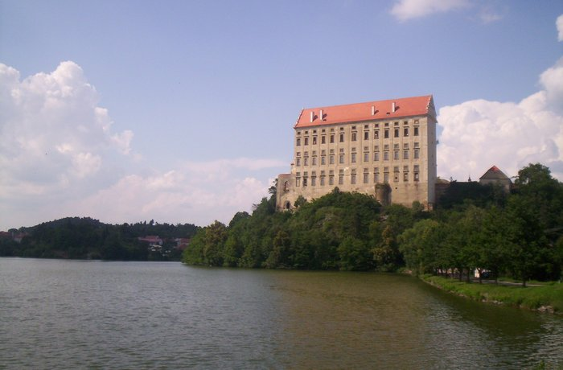
Plumlovský zámek

Slide 2
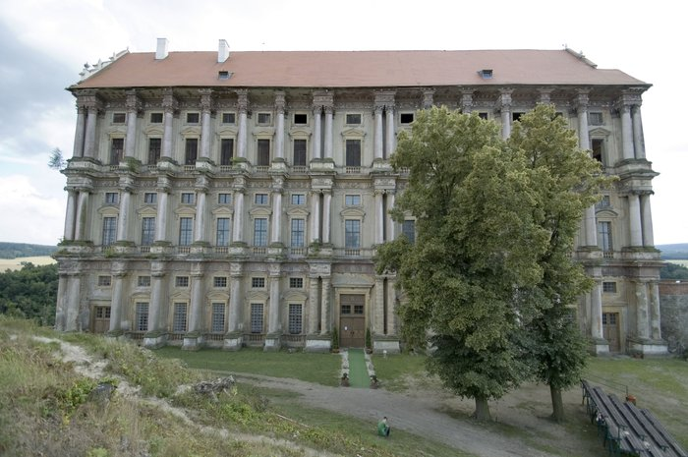
Průčelí zámku
Zámek Plumlov je jedním z nejzajímavějších turistických magnetů v regionu. Je výjimečný pro své romantické umístění v krajině a pro svou reprezentativní okázalost.

Slide 3
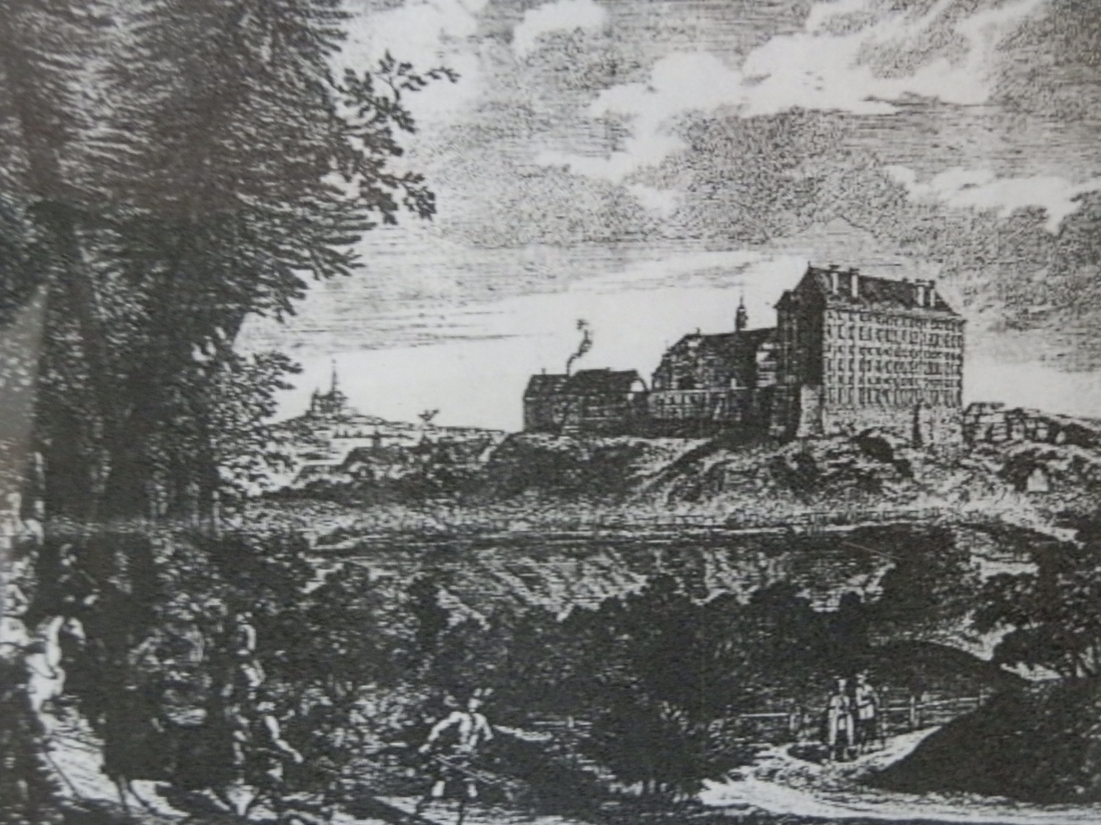
Zámek a hrad
Vedle zámku na skále stával do r.1801 Plumlovský hrad,který byl vichřicí poškozen, následně stržen a rozebrán .

Slide 4
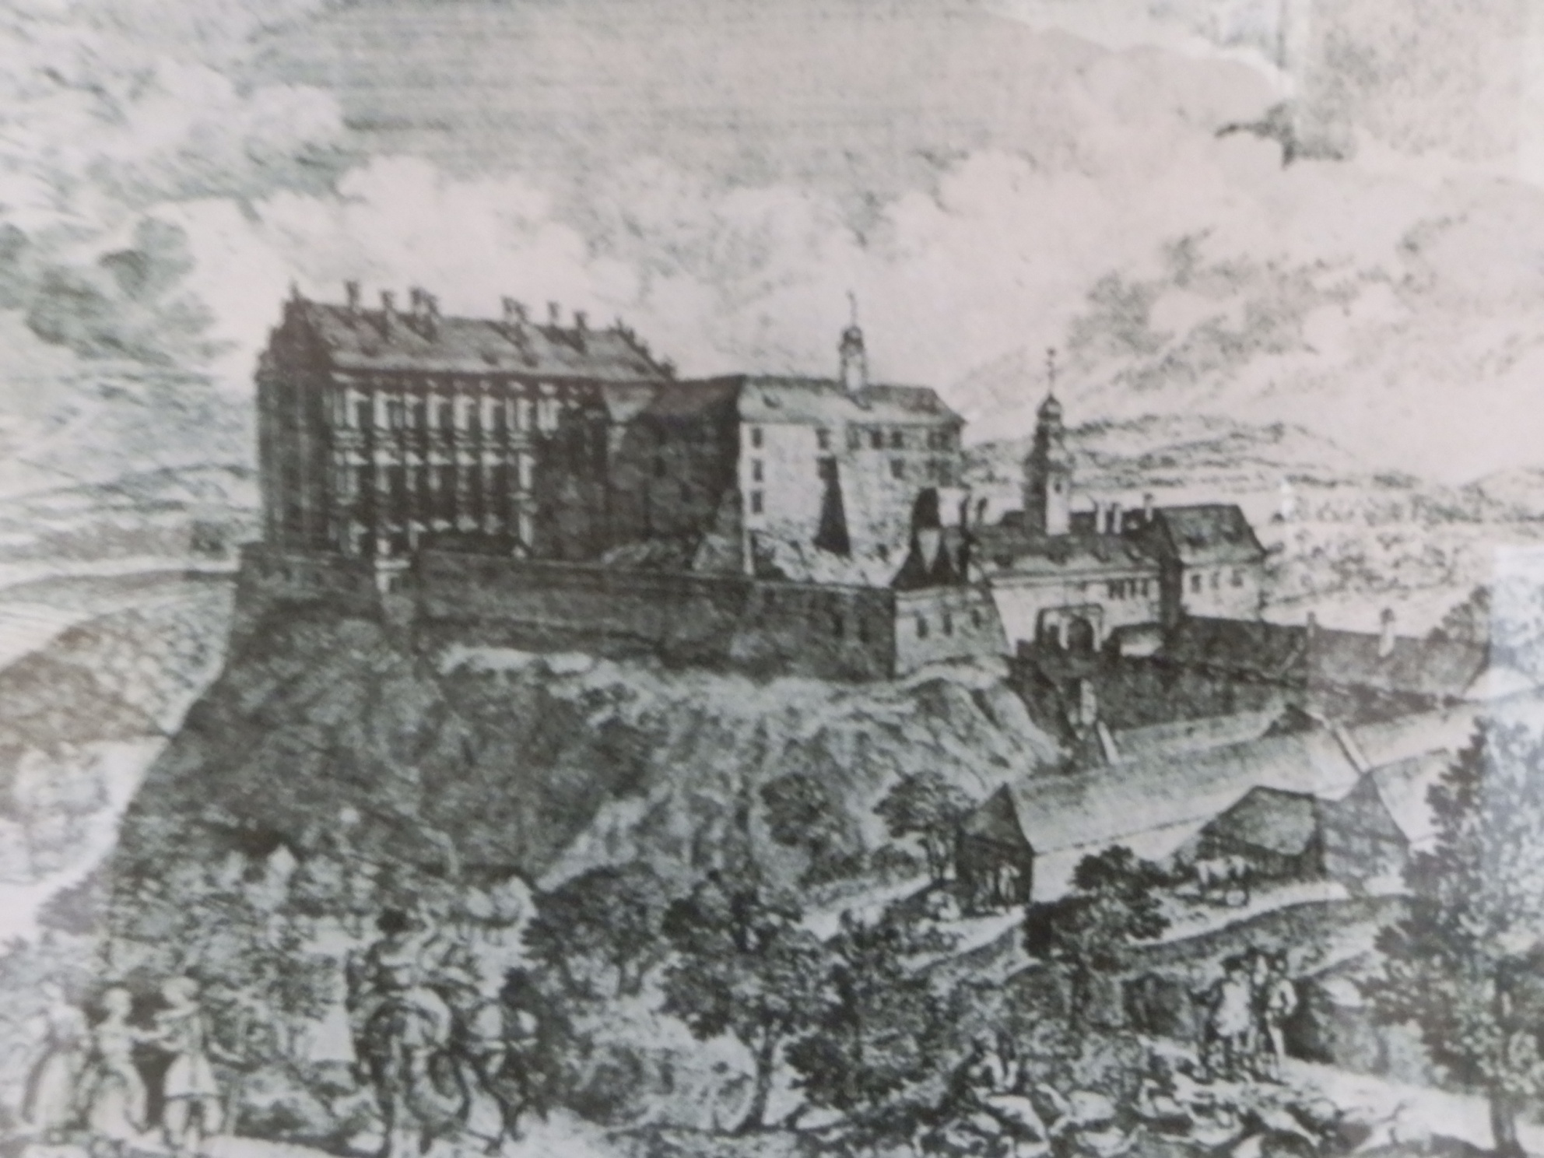

Slide 5
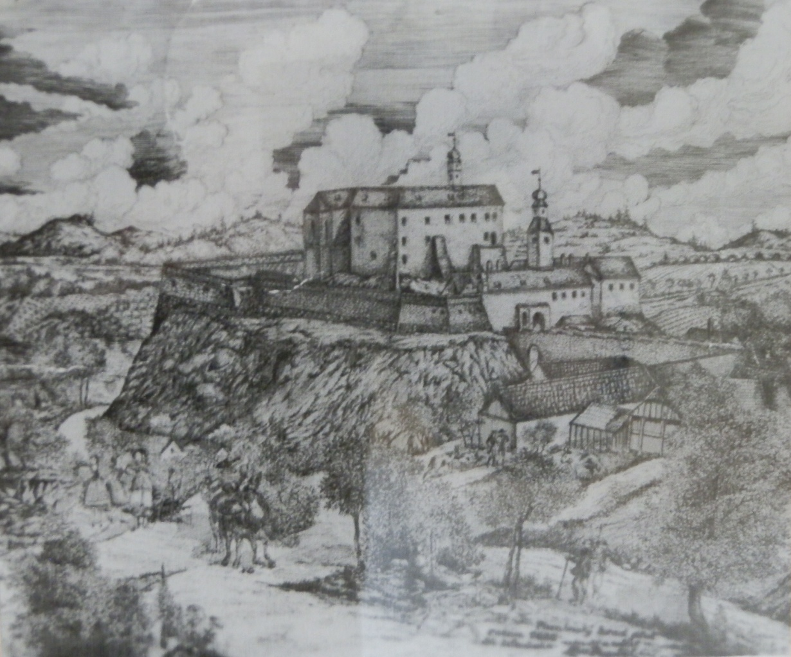
Plumlovský hrad
Vznik hradu Plumlov sahá do r.1273. Byl založen Přemyslem Otakarem II. Hrad byl pak v držení rodů z Kravař, z Pernštejna , z Kunštátu z Lichtenštejna a byl i nějaký čas v držení krále Jana Lucemburského .

Slide 6
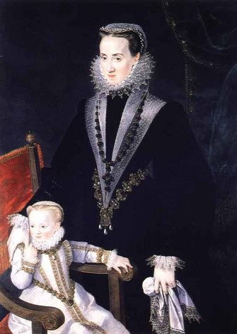
Maria Manrique de Lara
Plumlovský hrad si oblíbila a pobývala v něm Maria Manrique de Lara se svou dcerkou - pozdější významnou ženou své doby Polyxenou z Pernštejna .

Slide 7
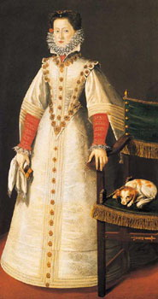
Polyxena z Pernštejna

Slide 8
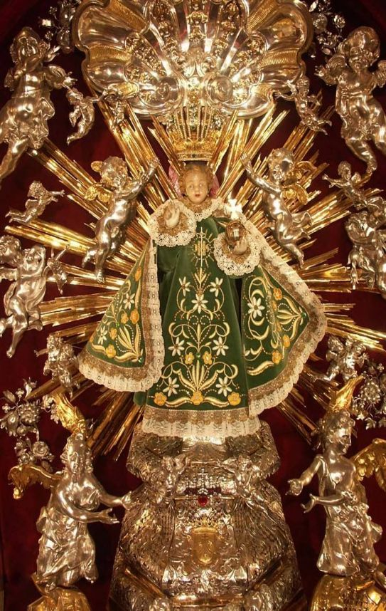
Pražské Jezulátko
Maria Manrique de Lara měla pravděpodobně s sebou na Plumlově i svůj svatební dar, voskovou soškou malého Krista - dnes známou jako Pražské Jezulátko.

Slide 9
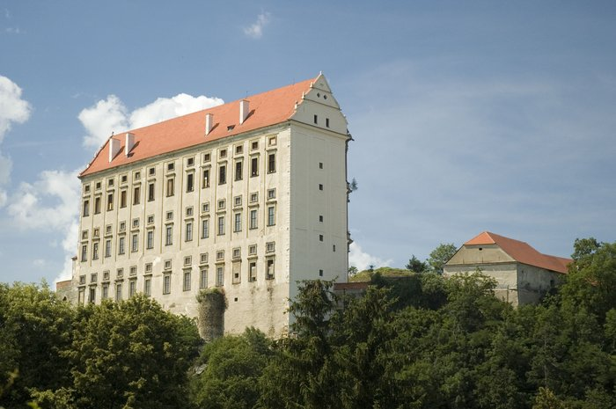
Zámek Plumlov byl postaven do dnešní podoby mezi léty 1680 až 1690 podle projektu Karla Eusebia z Lichtenštejna. Z původně projektované čtyřkřídlé dispozice bylo, ne zcela, dohotoveno stavitelem Janem Adamem z Lichtenštejna jen jedno a to jižní křídlo zámku. V této podobě vnímáme zámek do dnes. Rod Lichtenštejnů byl poslední šlechtický majitel a zámek měl v držení do roku 1931, kdy byl zámek v rámci pozemkové reformy zestátněn.

Slide 10
Zámek pak byl spravován pozemkovým fondem, Vojenskými lesy Plumlov, Národním památkovým ústavem až konečně v r. 1994 je předán do majetku města Plumlova.
Občané a zastupitelé města Plumlova si své památky náležitě cení a dle toho přistupují k řešení problémů s rekonstrukcí zámku .
Společně s Krajským úřadem Olomouckého kraje hledají nutné investice na údržbu a opravy.

Slide 11
Investice a opravy Vysokého zámku
Od r. 1996 bylo do oprav Vysokého zámku vloženo téměř 25 milionů korun, z toho 15mil. v dotacích a zbytek z investic města.
Kromě udržovacích prací byla opravena střecha, omítky, štuky, schodiště, podlahy atd.

Slide 12
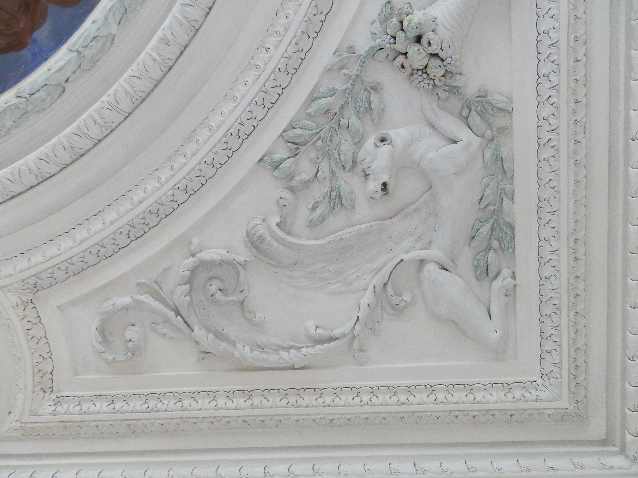
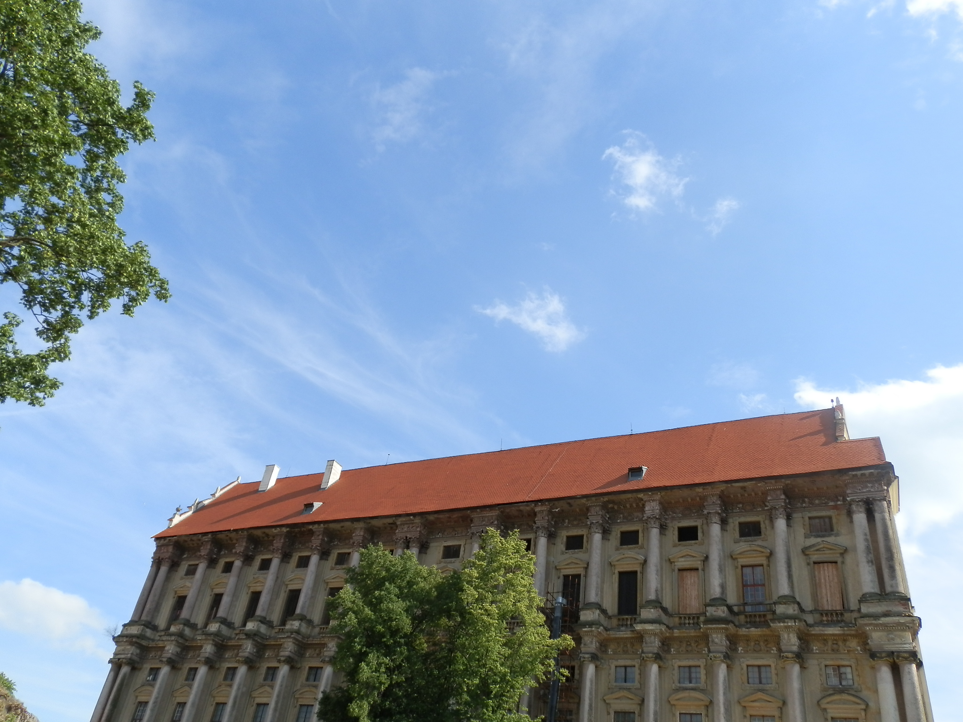
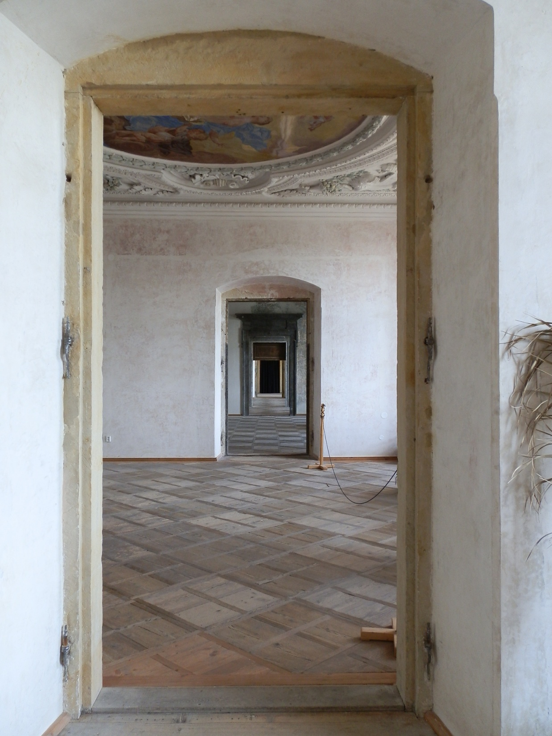
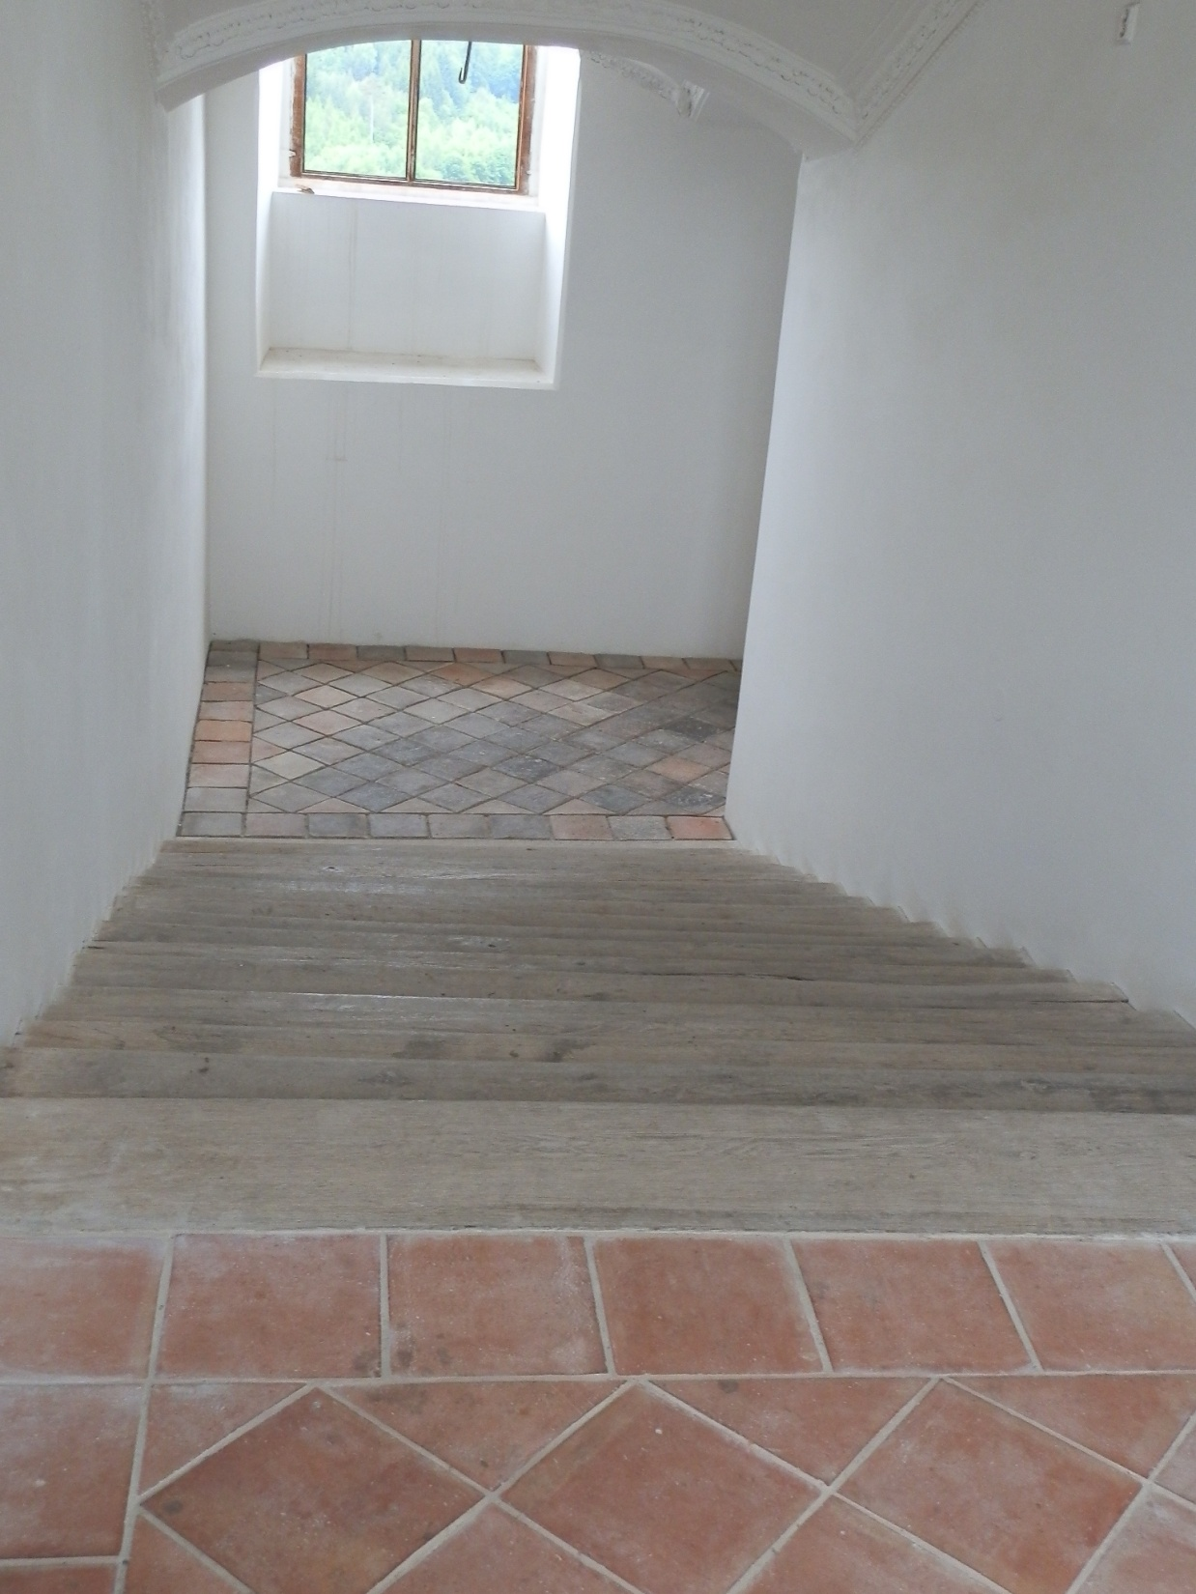
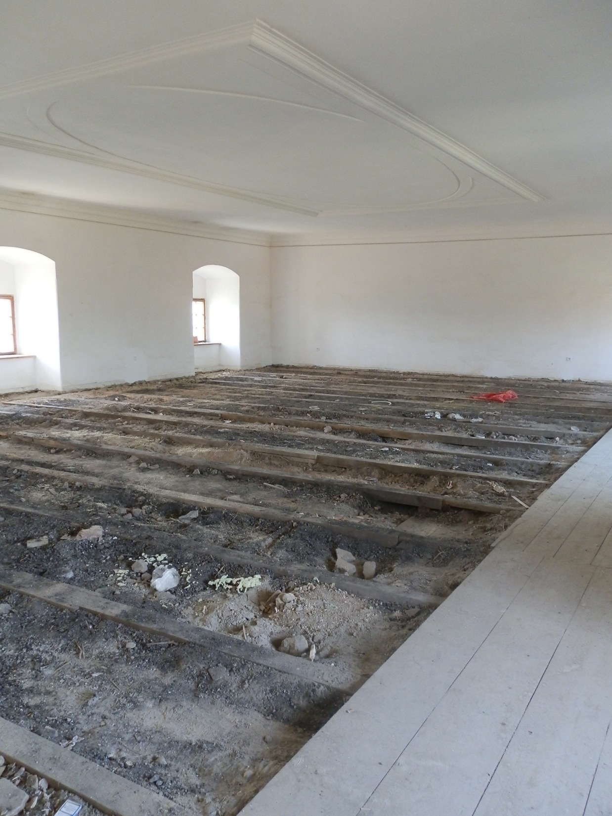

Slide 13
Investice a opravy Nízkého
Do oprav Nízkého zámku pak bylo investováno od r.1999 celkem 15 153 000Kč z toho 8 mil. na dotacích a přes 7 mil.byl podíl města.
Většina těchto dotací šla do oprav střech zámku.

Slide 14
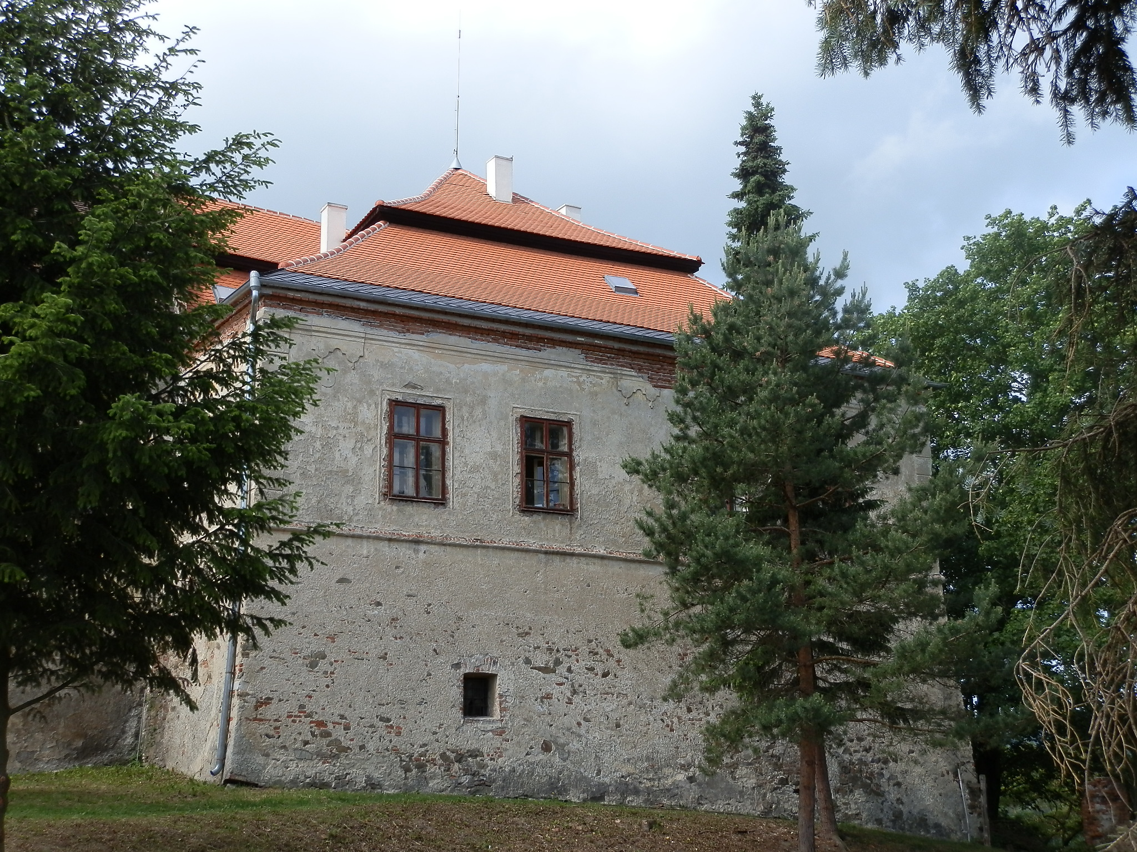
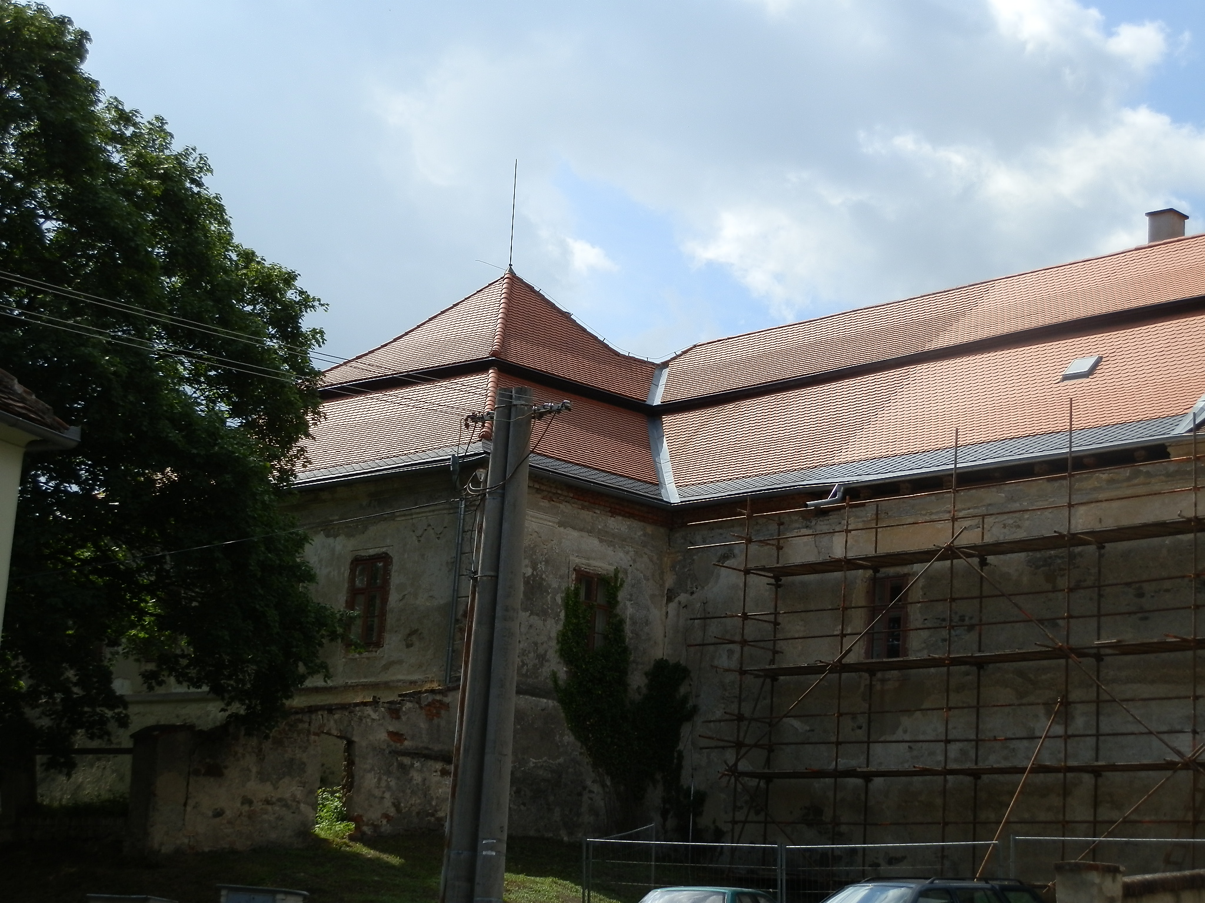
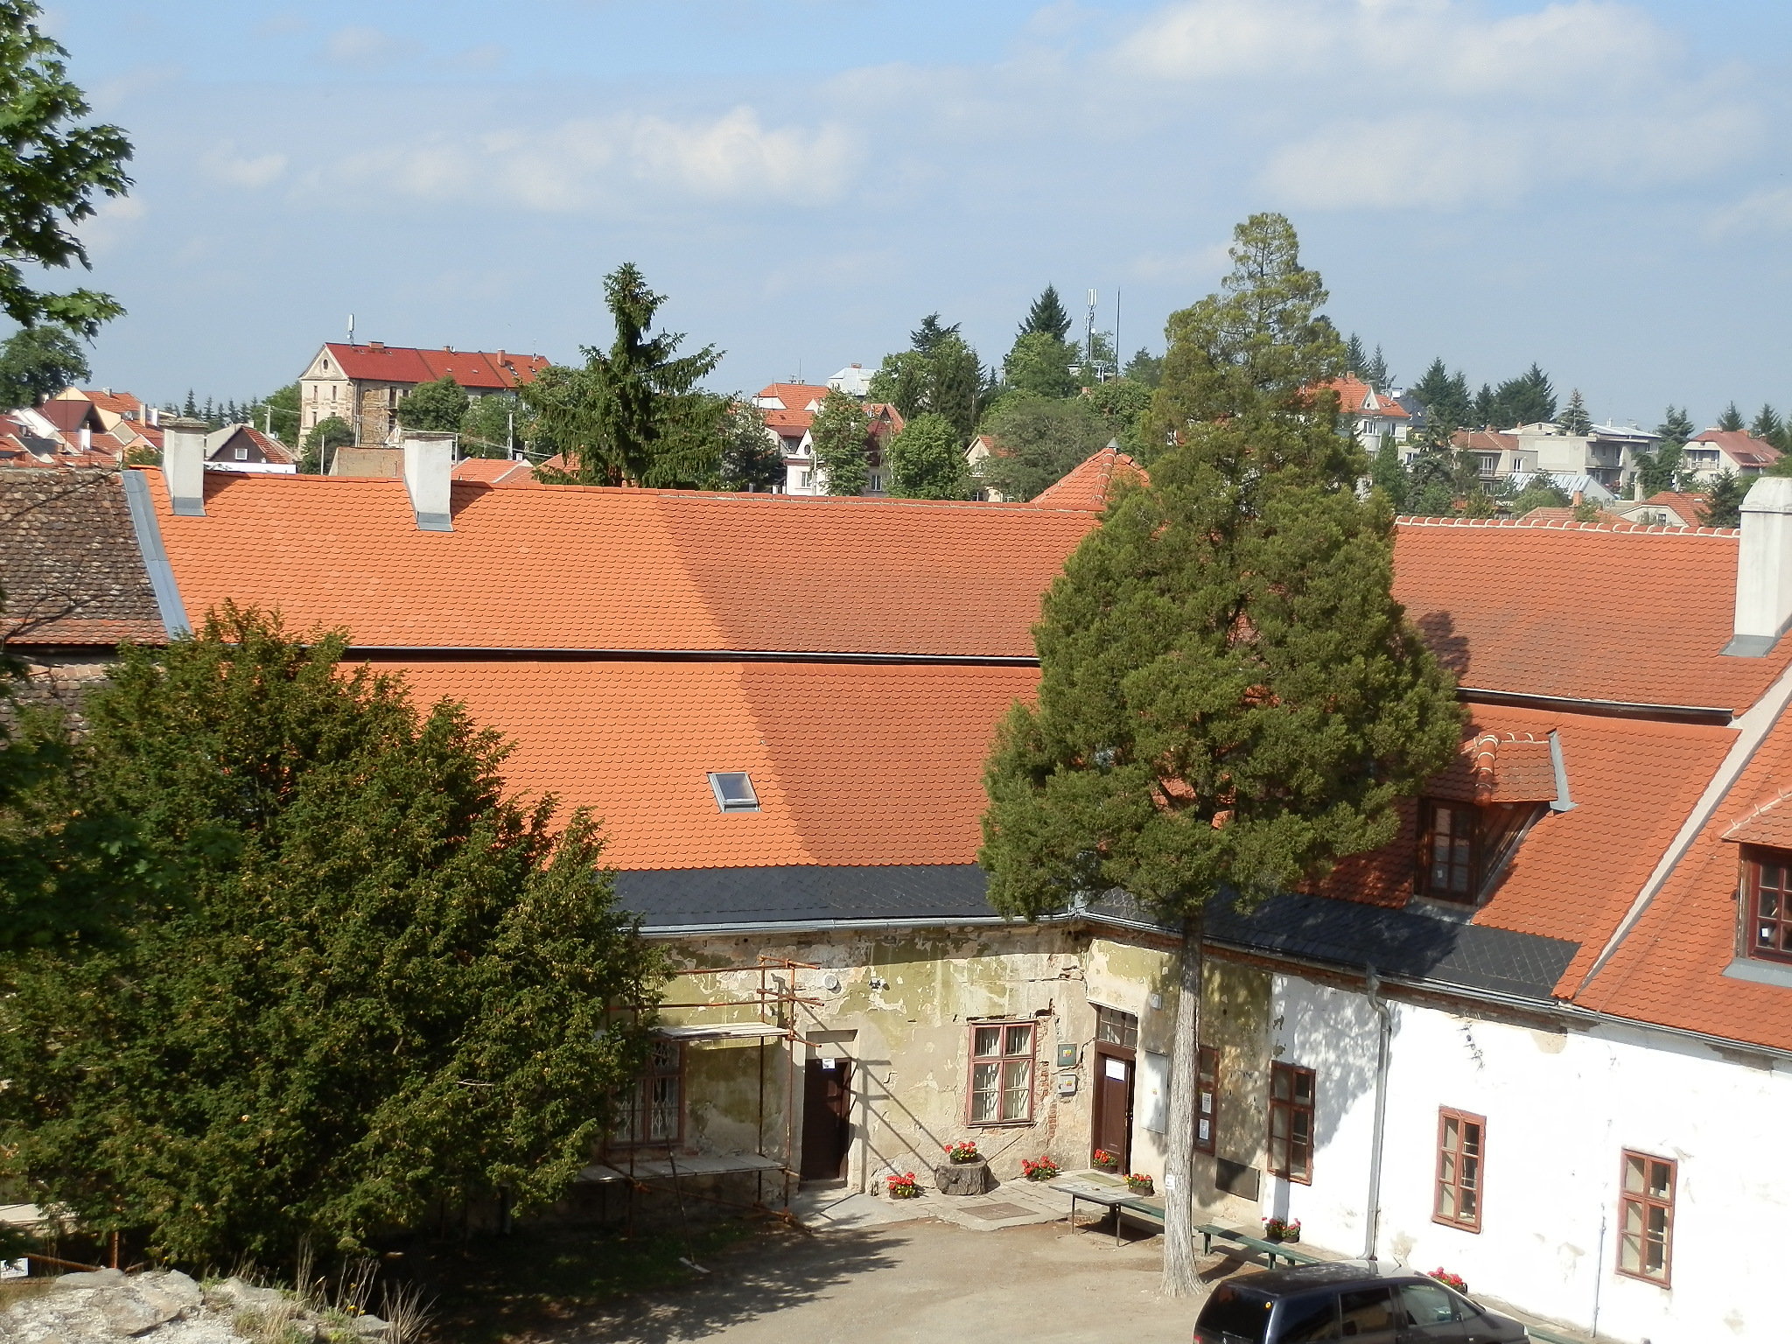
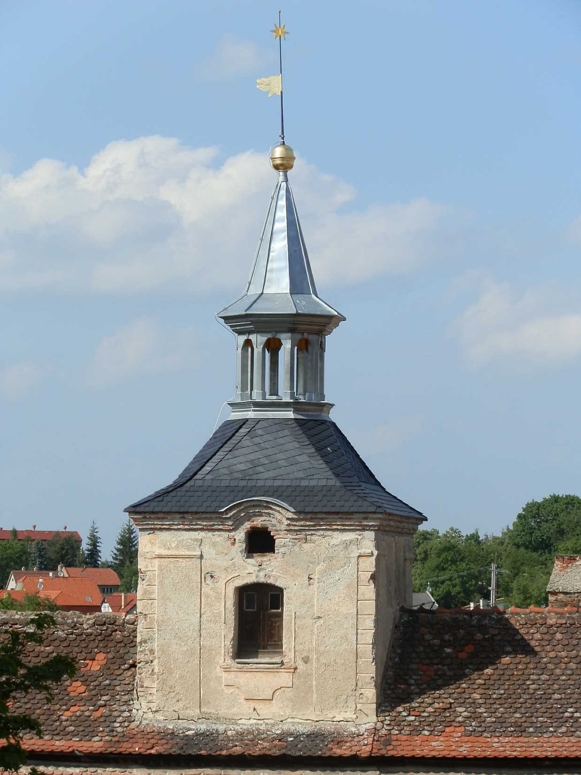

Slide 15
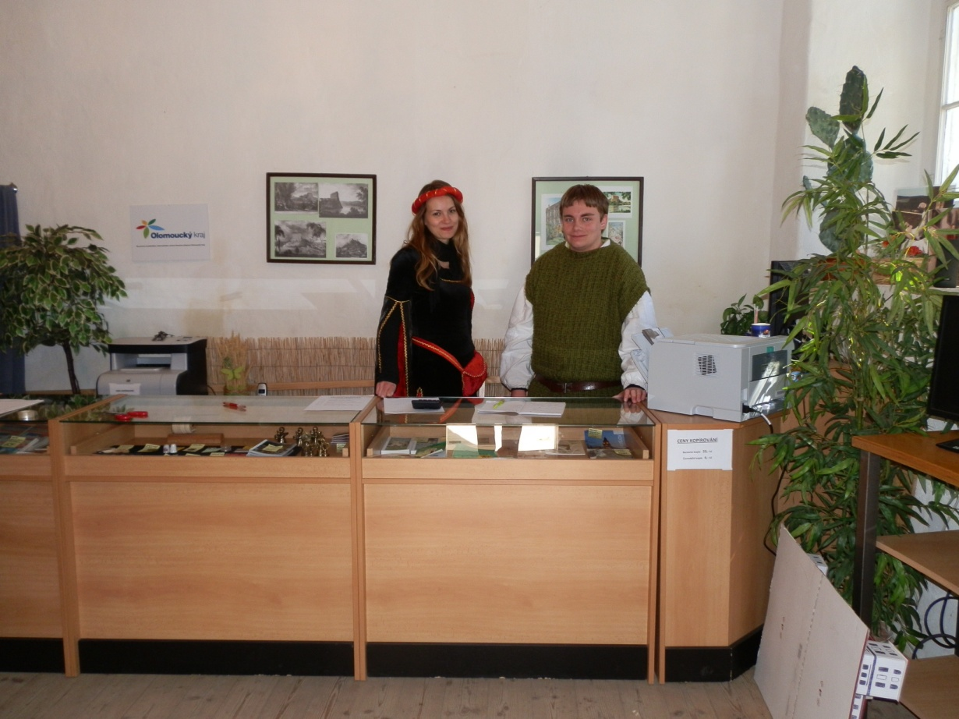
Pokladna – informační středisko
Na vybavení Informačního střediska v pokladně zámku se kromě Olomouckého kraje finančně podílel i mikroregion Plumlovsko.

Slide 16
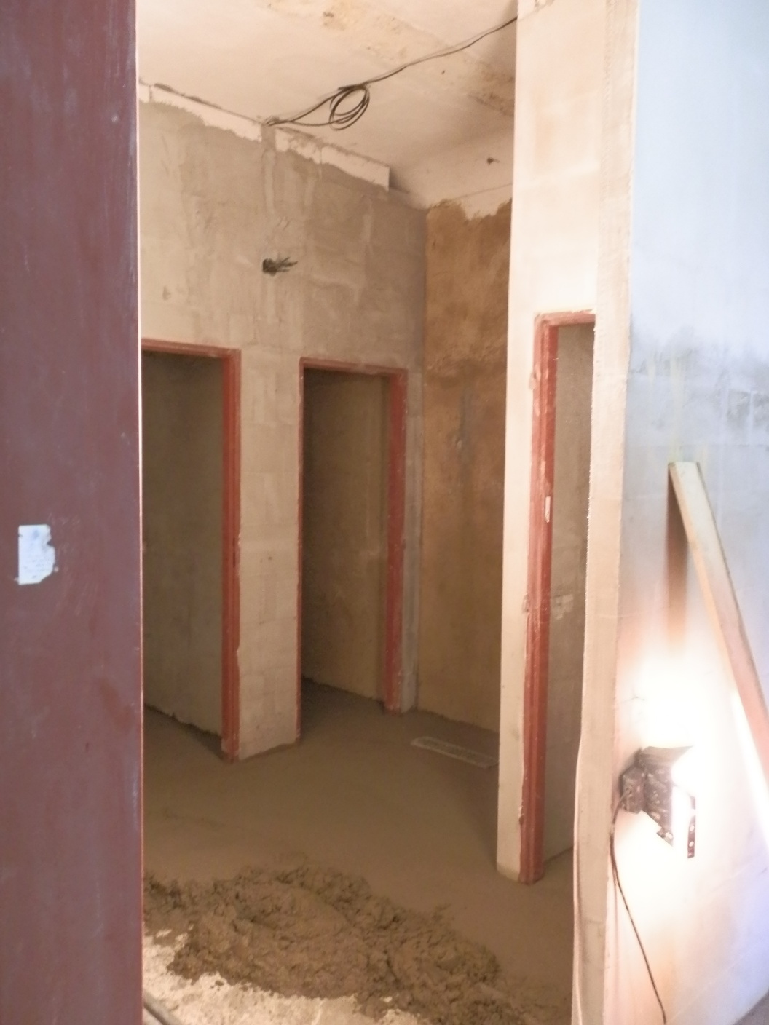
Současné opravy
V současnosti probíhá další etapa oprav střech nízkého zámku, budování WC pro veřejnost a pokračují práce na opravách místností druhého nízkého patra, tedy čtvrtého podlaží.

Slide 17
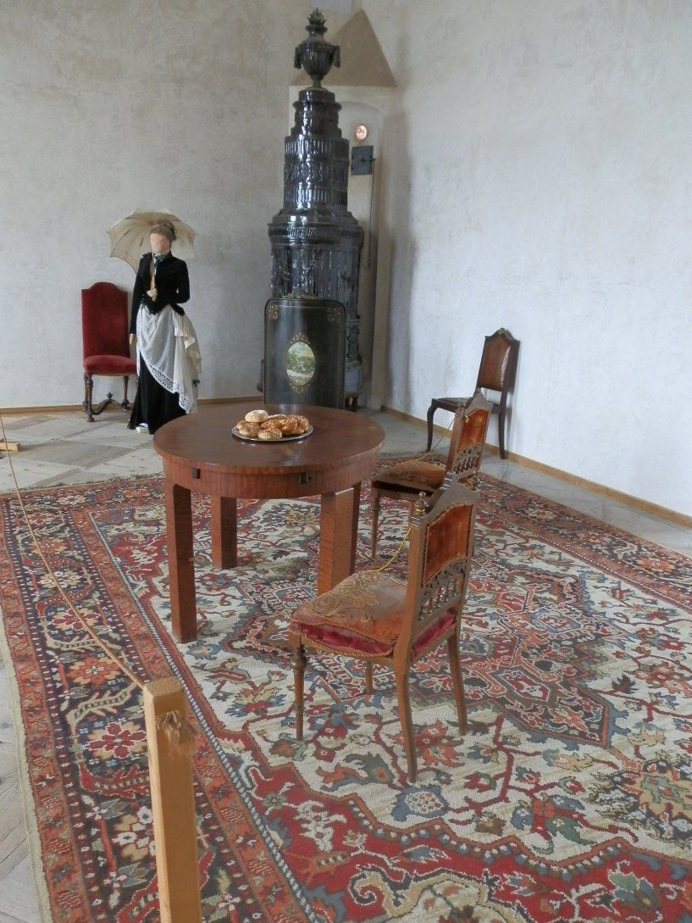
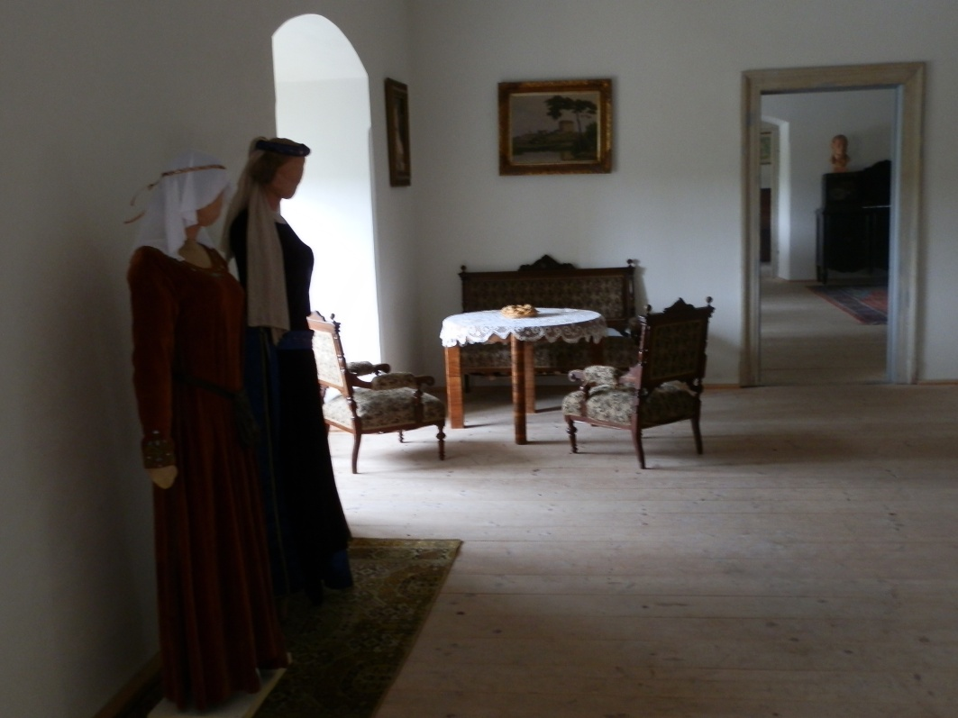
V posledních měsících se snažíme o dovybavení opravených prostor zámku historickým nábytkem a předměty dokreslující život v minulosti, zápůjčkami z různých institucí i zápůjčkami a dary soukromých osob.

Slide 18
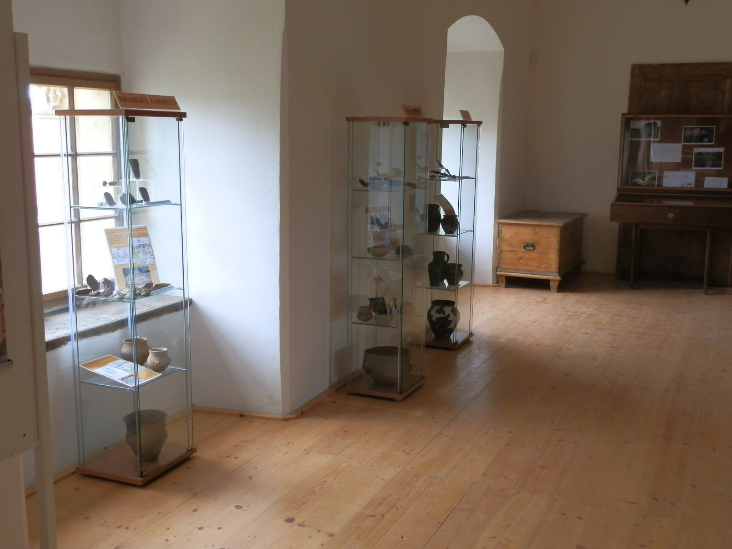
Je také snaha o návrat Krajinského muzea, které v prostorách zámku sídlilo a bylo v 70. Letech 20 stol. zrušeno.

Slide 19
Všechny opravy i tyto instalace jsou konzultovány s odborníky v oboru památkové péče. Klubové zařízení – příspěvková organizace má zámek ve své správě a snaží se všemi způsoby, aby zámek žil bohatým kulturním životem, nejen pro přijíždějící návštěvníky, ale také jako kulturní zázemí pro potřeby občanů města Plumlova.

Slide 20
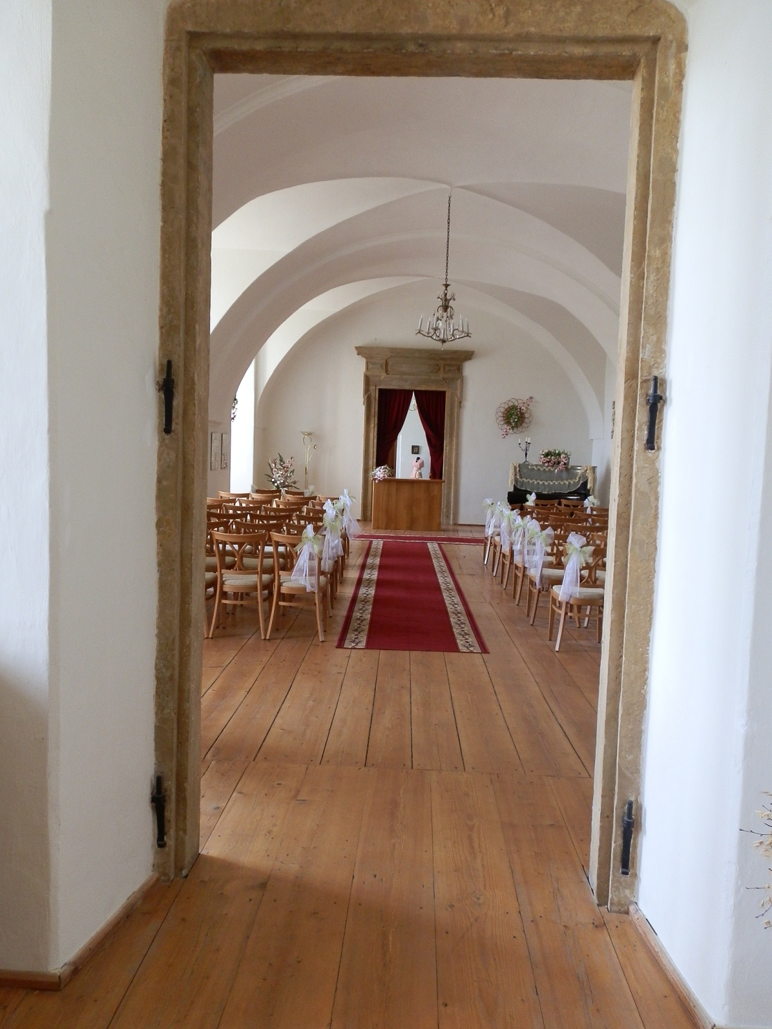
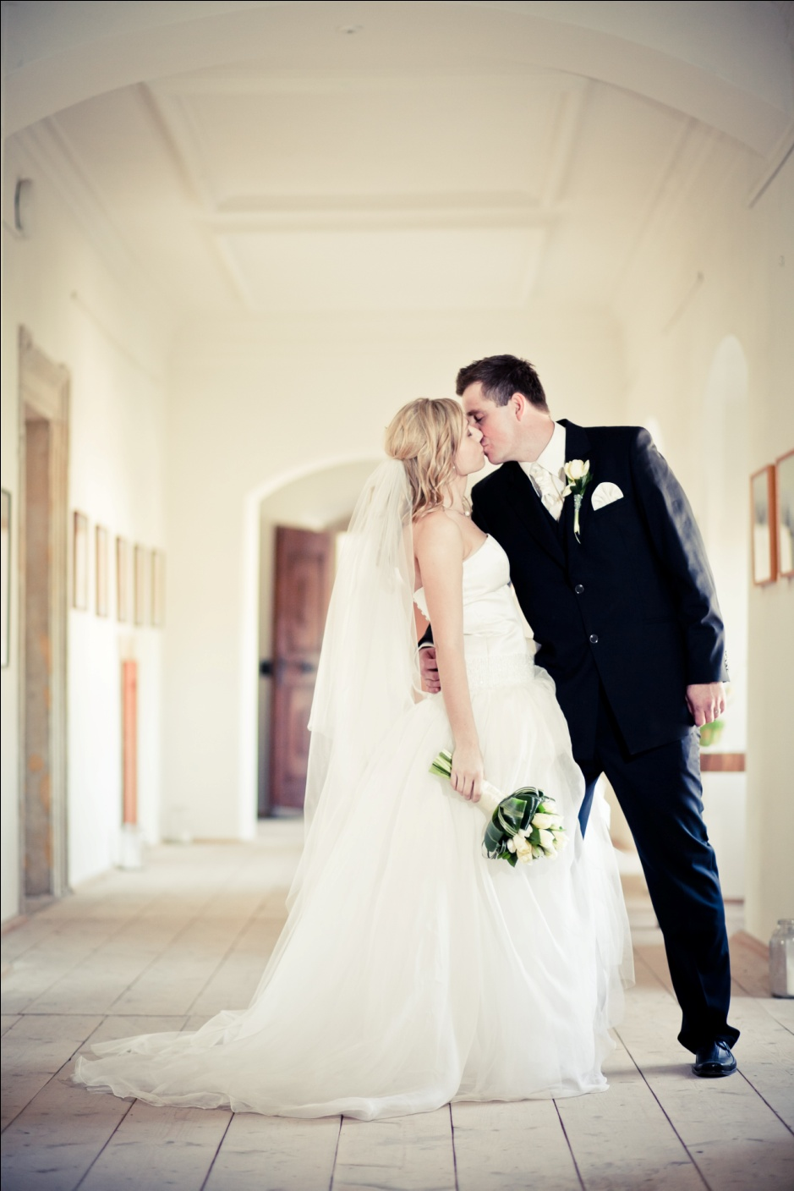
Využití městem
Město prostory zámku využívá k pořádání svateb, koncertů, školních akcí a výstav.

Slide 21

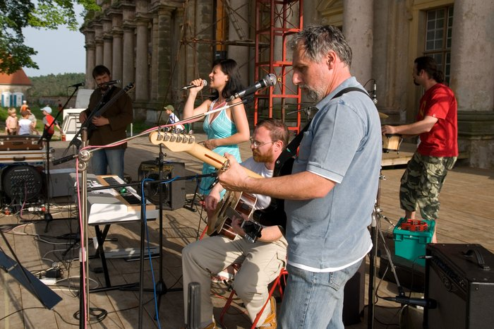
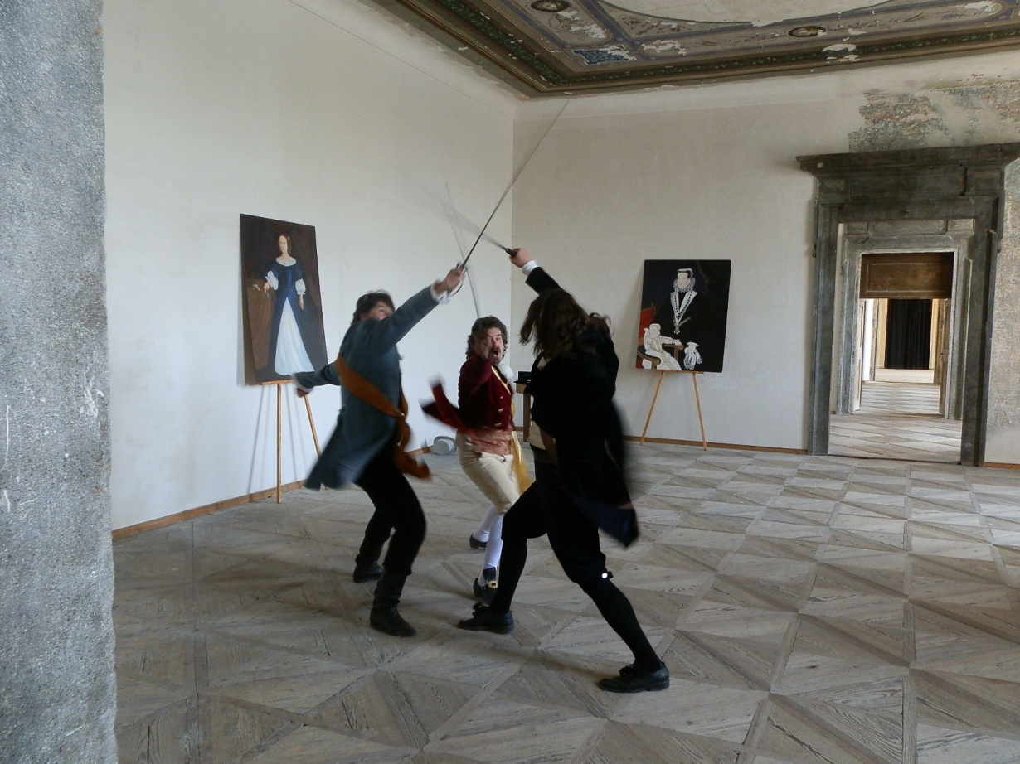
Akce na zámku
Správa zámku zde pořádá historické akce, koncerty či divadelní představení. Mezi nejoblíbenější patří noční divadelní prohlídky, letní koncerty na nádvoří a historické akce se šermíři.Prostor také dostávají na nádvoří zámku další organizátoři kulturních akcí včetně mikroregionu Plumlovsko.

Slide 22
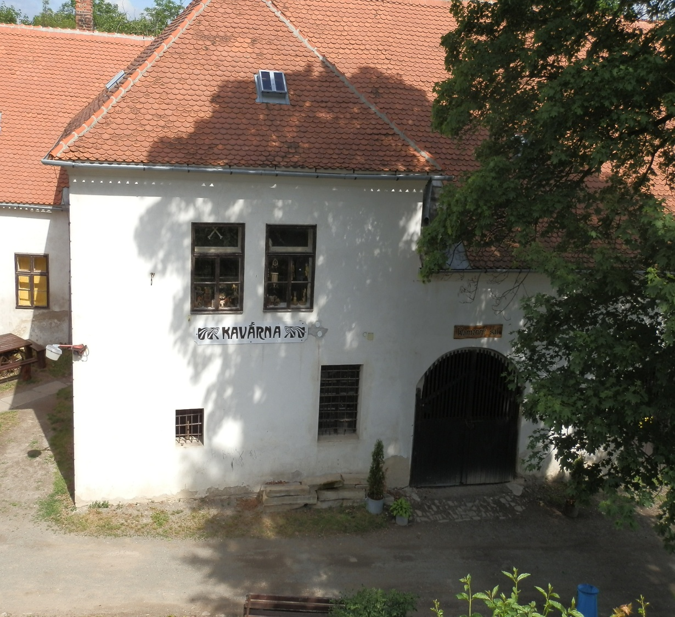
Občerstvení
Pro pohodlí návštěvníků slouží v areálu zámku informační centrum s prodejem suvenýrů, kamenný šenk, kavárna a prodejna vín.

Slide 23
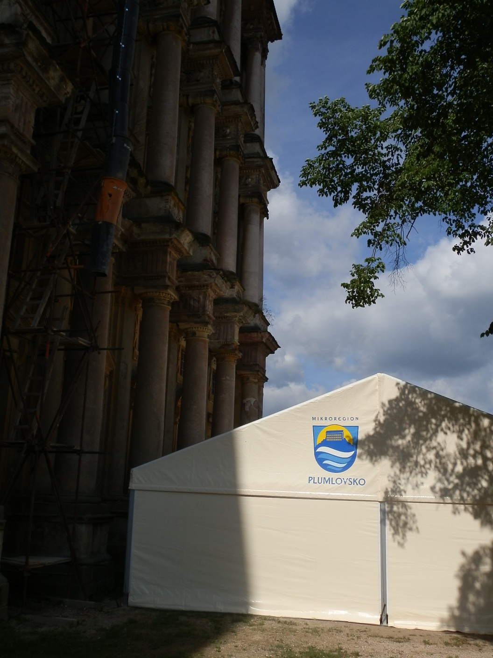
Závěr
Zámecké akce a prohlídky jsou hojně navštěvované a v regionu oblíbené. Je to také jedna z cest, jak návštěvníkovi představit zámek jako celek, a je snaha, aby byl zámek v budoucnu brán třeba jako jedno z významných kulturních center kraje.

Slide 24
Autor : Pavel Zástěra, kastelán zámku Plumlov, 2012

